Slide 1
NOTICIA ATENTADO FRANCIA
Por Laura Manchado Martín 1ºBFK

Slide 2
Introducción
Hace unos días salió una noticia en la que anunciaban que el gobierno francés había establecido un estado de alarma por alerta terrorista de bomba.
Veamos cómo diferentes medios comunican esta noticia.

Slide 3
Regeneración R
Este periódico está dirigido a los mexicanos que residen en Francia, y les habla directamente. Hace hincapié en “actos sospechosos” y en el anterior presidente de Francia para fomentar la paranoia y el cotilleo. Este es un periódico muy sensacionalista y está inspirado en el periódico anarquista “regeneración”, cuyos editores fueron perseguidos y encarcelados. Aunque el núcleo del asunto esté allí no creo que sea una buena idea recabar información de este periódico, porque usa fuentes muy poco fiables. Para respaldar su idea incluye capturas de comentarios en twitter de cuentas no oficiales que muchas veces se salen del asunto e incitan el odio. También podemos observar que incluye relativamente poco texto e imágenes grandes, como si no tuviera mucho que decir.

Slide 4
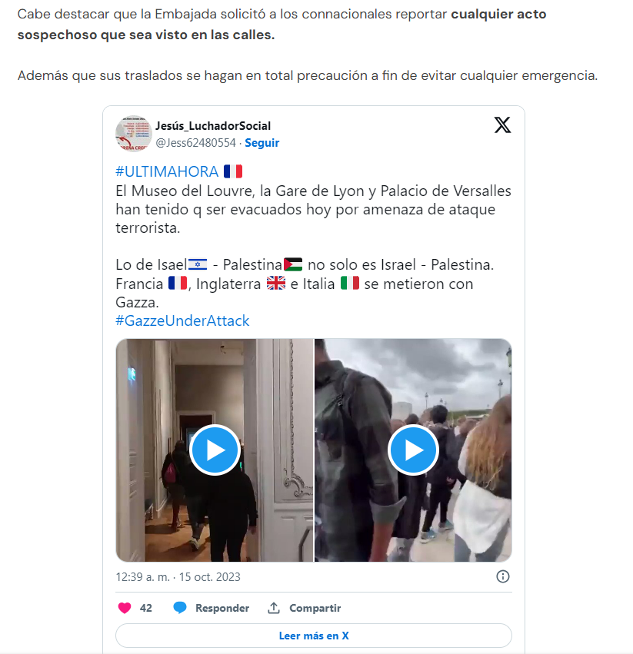
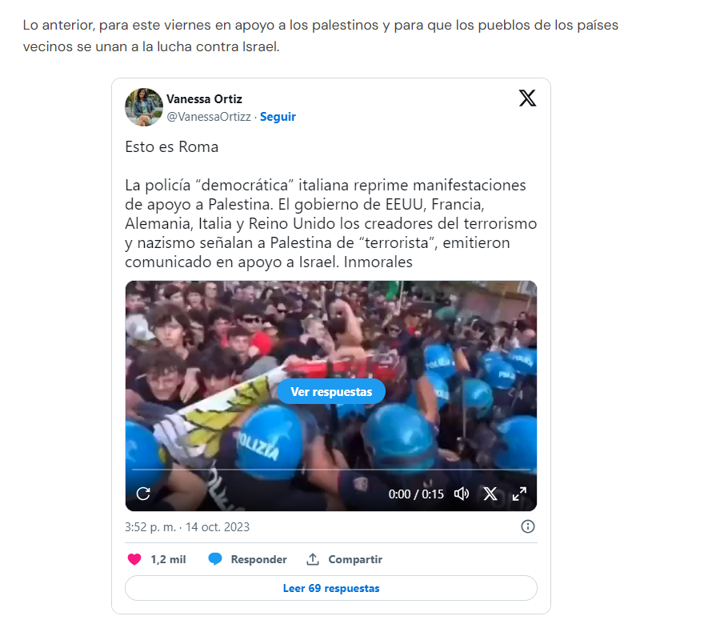
Regeneración R- Fuentes

Slide 5
RTVE
El segundo periódico que he consultado es el de RTVE. Este periódico Menciona por arriba la noticia y solo le dedica un párrafo, pero aun así nos da muchos más detalles e información relevante al suceso como de dónde viene el aviso de bomba, el número de militares que se han desplegado o que el aviso ha sido por escrito. Aun así, la información sobre esta noticia es mínima y no contiene fotos ni cita fuentes, lo que le resta credibilidad.
Finalmente, creo que este periódico es mejor para recabar información porque aunque habla poco, no relaciona la noticia con nada externo y explica claramente lo que ha sucedido.

Slide 6
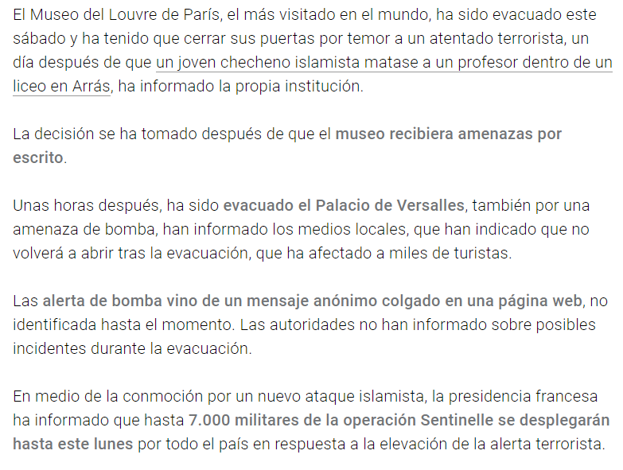
RTVE-Artículo

Slide 7
Bibliografía
https://regeneracion.mx/francia-en-estado-de-urgencia-por-atentado-evacuan-louvre-y-versalles/
https://www.rtve.es/noticias/20231014/francia-despliega-7000-militares-temor-atentados/2458359.shtml

